Slide 1
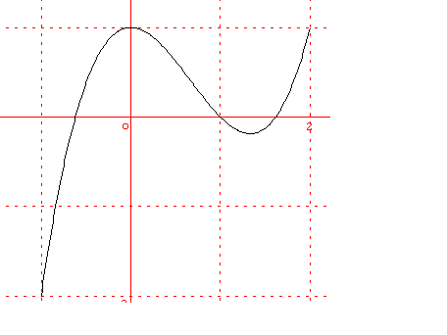
Courbes, lecture de courbes :
I) Lecture sur une courbe
Etant donnée une courbe, représentant une fonction

Slide 2
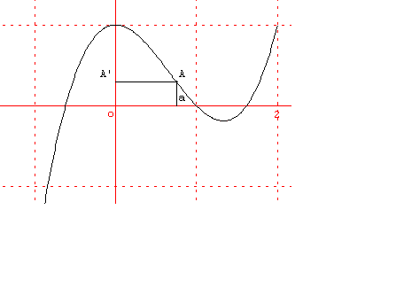
1) On peut chercher l’image du réel a.
On place a sur l’axe des x.
On monte à la courbe: point A ou pas de point A.
S’il y a un point A:
On trace alors l’horizontale passant par A.
Elle coupe l’axe des y en f(a) le réel cherché;

Slide 4
Sur la courbe précédente on a pris a=0.75 , on trouve f(a) environ égale à 0.3.

Slide 5
2) Savoir résoudre f(x)=k
C’est le chemin contraire .
On place k sur l’axe des y.
On trace l’horizontale correspondant à cette valeur de k.
Elle coupe la courbe en un ou plusieurs ou aucun point(s).

Slide 6
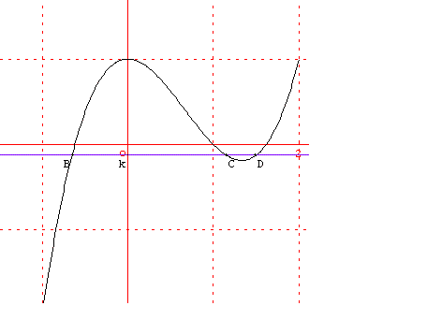

Slide 7
On a pris k=-0.12 , on a trouvé 3 points d’intersection avec la courbe B,C,D.
On lit leur s abscisses: -0.7=x_{B}
1.1=x_{C} 1.4=x_{D}

Slide 8
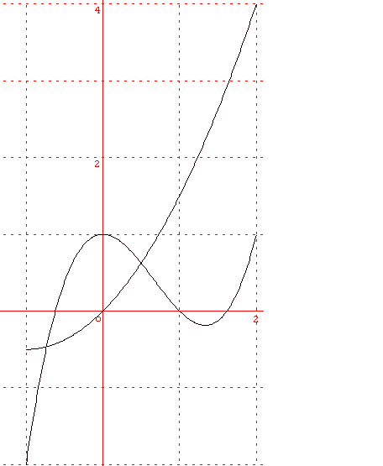
3) savoir résoudre f(x)=g(x)
On suppose avoir les courbes de f et de g.

Slide 9
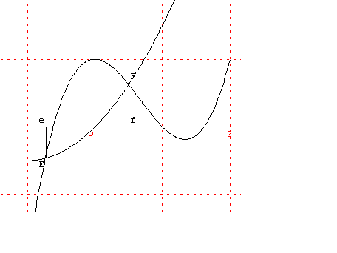
Dans le dessin ci-dessus, resoudre f(x)=g(x) c’est chercher les x des points d’intersection des deux courbes.

Slide 10
Avec la courbe ci-dessous on voit qu’il y deux points d’intersection E et f et on lit leurs abscisses x_{E}=-0.7 x_{F}=0.54
4) Savoir résoudre f(x)>g(x).
On cherche pour quels x la courbe de f est au-dessus de celle de g

Slide 11
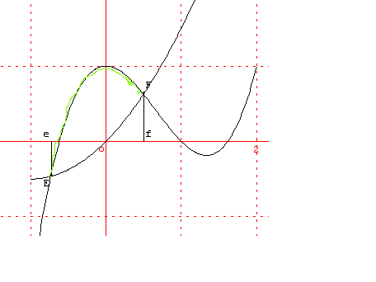

Slide 12
On voit que c’est pour x entre xE et xf que f(x)>g(x) . Dans ce paragraphe les solutions sont des réunions d’intervalle , ici c’est
[-0.7;0.5]

Slide 13
II) tableau de variations d’une fonction dont on a la courbe
C’est savoir dire si la courbe « monte » ou descend avec des flèches : une ligne avec x et les valeurs extrêmes de x et aussi celles où la courbe présente des « bosses » donc les a autour desquels on peut dire f atteint son maximum ou un minimum en cet a.

Slide 15
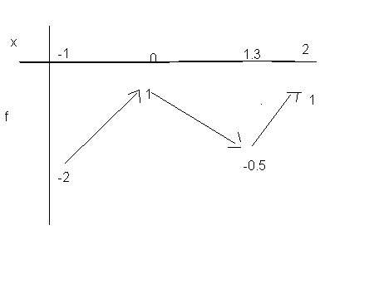
Tableau de variation de cette fonction :

Slide 16
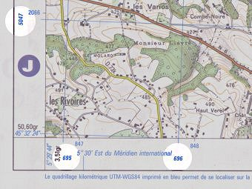
III) Les cartes géographiques: 3 coordonnées

Slide 17
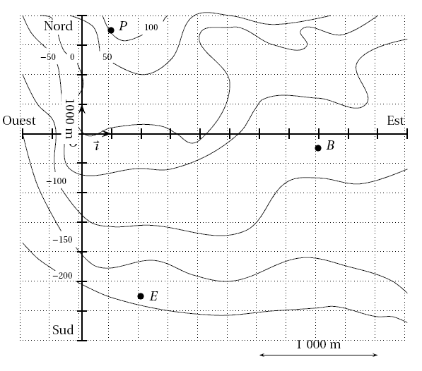

Slide 18
